Slide 1
Respect
Één van de WAVE-waarden
Toolbox WAVE-waarde ‘respect’

Slide 2
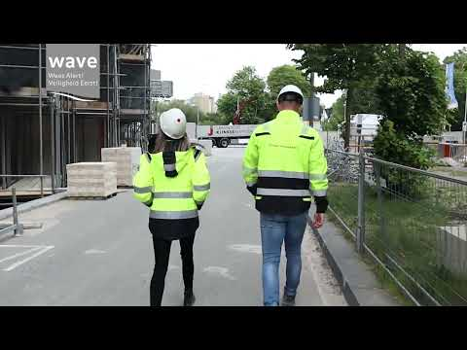

Slide 3
Aanleiding
Komende jaren brengen we de WAVE-waarden extra onder de aandacht. De WAVE-waarden staan voor het VolkerWessels gewenste veiligheidsgedrag. We zijn er namelijk van overtuigd dat als we de WAVE-waarden ons meer eigen maken, we samen ongevallen voorkomen.
In deze toolbox staan we stil bij de WAVE-waarde ‘Respect’ – Ik accepteer dat ik aangesproken word op veiligheid.
Om elke dag weer veilig thuis te komen is het belangrijk dat onze veiligheidsleiders zorgen voor een sociaal veilige en respectvolle werkomgeving, zodat elkaar aanspreken én aangesproken worden geaccepteerd wordt.
De toolbox geeft tips over hoe jij invulling kan geven aan de WAVE-waarde ‘Respect’

Slide 4
Onderwerpen
De animatie ‘WAVE-waarde respect’
Samen in gesprek

Slide 5

WAVE-waarde respect
Notes:
https://youtu.be/WK7bpMFExao

Slide 6
Samen in gesprek
Wat betekent respect voor jou?
Ben jij weleens tijdens het werk respectloos behandeld?

Slide 7
Bedankt voor je aandacht!
veiligheid@volkerwessels.com

